Slide 1

  Miért fontos az idei
  illetmény-elszámoláshoz szükséges nyilatkozat?
2017. január 11.
Tamásné Czinege Csilla
NAV Adószakmai Ügyekért Felelős Szakmai Helyettes

Slide 2

A családbarát adórendszer
A tényleges egykulcsos adórendszer és a családbarát szja-kedvezmények összességében a 2016. évi előzetes adatokat is figyelembe véve
3 600 milliárd forintot meghaladó összeget hagytak
az érintett adózóknál 2010 óta.

Slide 3
  Miért fontos az idei
  illetmény-elszámoláshoz szükséges nyilatkozat?
  A családi kedvezmény, az első házasok kedvezménye és a személyi kedvezmény nemcsak utólag az adóévet követően benyújtandó személyi jövedelemadó bevallásban érvényesíthető,
  az illetmény-elszámoláshoz szükséges adóelőleg-nyilatkozat kitöltésével és munkáltató felé történő leadásával már az idei év során igénybe vehetőek ezek a kedvezmények.
  Ezen mód választása sokkal előnyösebb, így ugyanis az adócsökkentés rögtön alkalmazható, annak összege eleve a jogosultak pénztárcájában marad, nemcsak egy évvel később a bevallásuk beadását követő harmincadik nappal kapják azt vissza.

Slide 4
Illetmény-elszámoláshoz szükséges nyilatkozatot érintő 2017. évi változások
  A 2017. évi adóelőleg-nyilatkozaton kötelező feltüntetni – a magzat kivételével – a kedvezményezett eltartottak, és eltartottak adóazonosító jelét. Amennyiben a magánszemély ezt az adatot nem tünteti fel a nyilatkozatában, akkor a kifizető a családi kedvezményt nem veheti figyelembe.
  Kedvező változás, hogy a jogosultnak nem szükséges új nyilatkozatot adnia a gyermek megszületését követően, ha már a magzatra tekintettel kedvezményt érvényesített.
  További fontos változás, hogy a házastárs munkáltatójának már nem kell írásban tudomásul vennie az adóelőleg-nyilatkozatban foglaltakat.

Slide 5
A családi kedvezményt érintő 2017.évi változások
  Emelkedik a két eltartott után járó kedvezmény:
  A kétgyermekes szülők által igénybe vehető családi kedvezmény összege újabb 25%-kal emelkedik, 12.500 forintról 15.000 forintra nő a kedvezményezett eltartottanként jogosultsági hónaponként érvényesíthető kedvezmény mértéke.
  A növekedés 2015. évhez viszonyítva – a fenti eltartotti kör esetében – már 50%-os.
  Bővül a jogosultak köre, módosul az eltartottak körének meghatározása:
  2017-től tovább bővül a családi kedvezményre jogosultak köre,
  kedvezőbbé válik az eltartottak körének meghatározása, 2017 január 1-jétől az a gyermek is eltartott, aki a családi pótlék összegének megállapítása szempontjából figyelembe vehető lenne akkor is, ha
    a kedvezményezett eltartott után nem családi pótlékot állapítanak meg,
    családi pótlékot nem állapítanak meg, vagy
    a családi pótlék összegét a gyermekek száma nem befolyásolja.

Slide 6
Az első házasok kedvezményét érintő 2017. évi változások
  Megszűnő korlátozás:
  A 2017. évi módosítás következtében megszűnik az a korlátozás, amely szerint a kedvezmény a házasságkötést követő hónaptól 24 hónapon belül addig érvényesíthető, amíg a jogosult magzatra vagy gyermekre tekintettel családi kedvezményre válik jogosulttá.
  Ennek eredményeként a kedvezmény 24 hónapon keresztül akkor is érvényesíthető marad, ha időközben a házasok családi kedvezményre is jogosulttá válnak.
Átmeneti rendelkezés alapján visszamenőleg is érvényesíthető:
2014. december 31-ét követően megkötött házasságok esetében is már alkalmazható a szabály, így
az átmeneti rendelkezés értelmében a kedvező szabályt a kedvezmény igénybevételére jogosultak 2015-re és 2016-ra is alkalmazhatják.

Slide 7
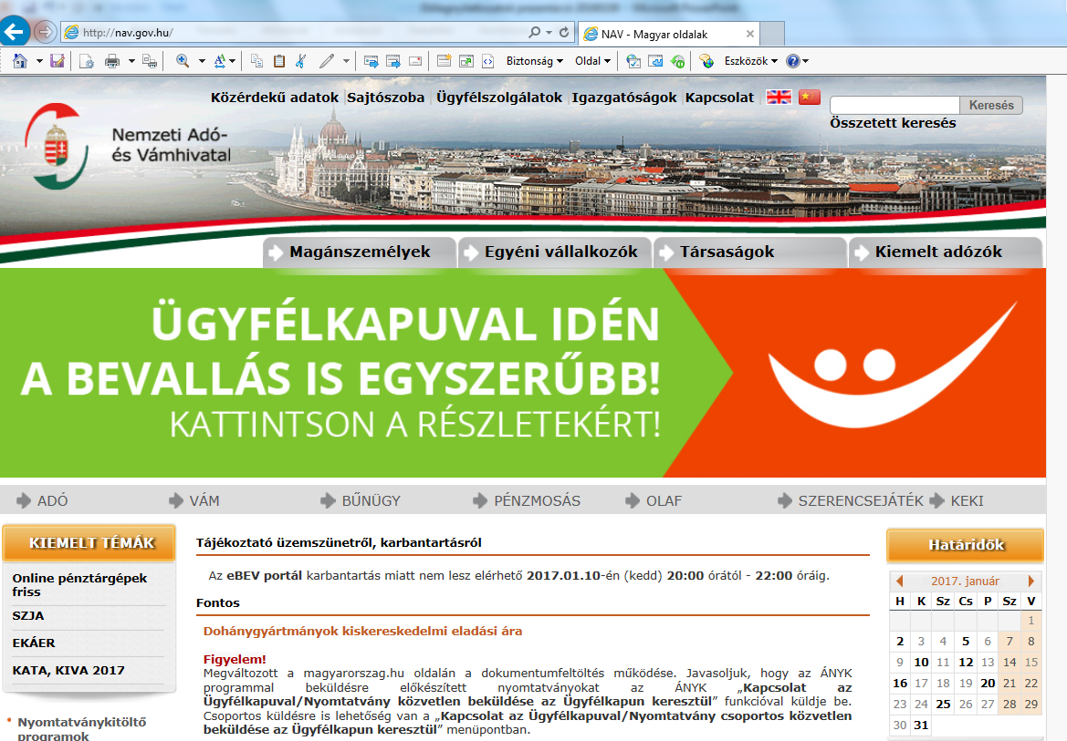

Slide 8
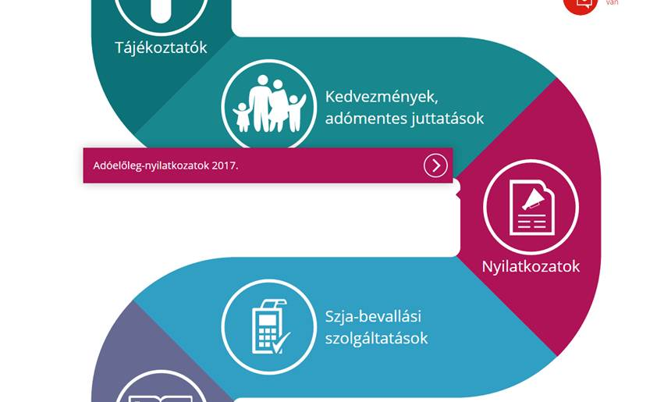

Slide 9

Köszönjük a figyelmet!
www.nav.gov.hu

